Slide 1
CASCADA DE ATENCIÓN POBLACIONES CLAVE
UNIDAD DEL PROGRAMA DE ITS/VIH
MARZO 2023

Slide 2
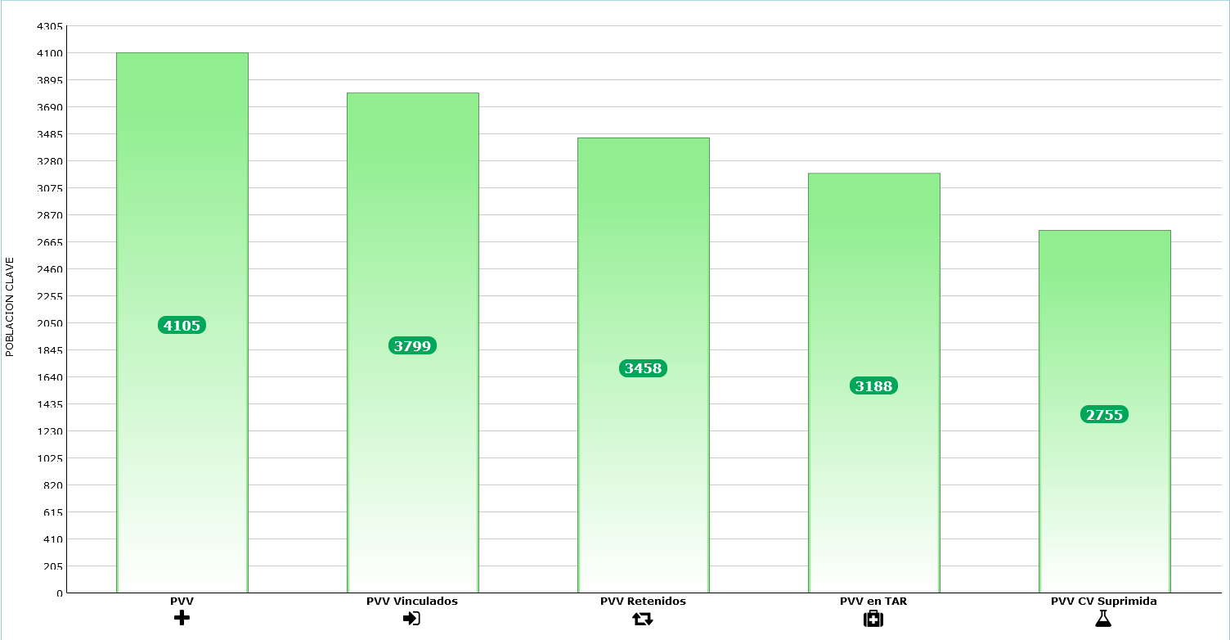
CASCADA ATENCIÓN AÑO 2021 – TODAS LAS POBLACIONES
5685/9621=59%
Fuente: SUMEVE 15032023

Slide 3
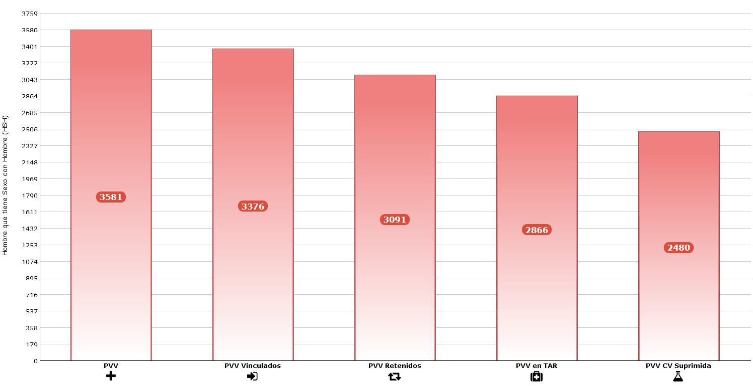
CASCADA ATENCIÓN AÑO 2021 – Población HSH
3581/5,685=63%
Fuente: SUMEVE 15032023

Slide 4
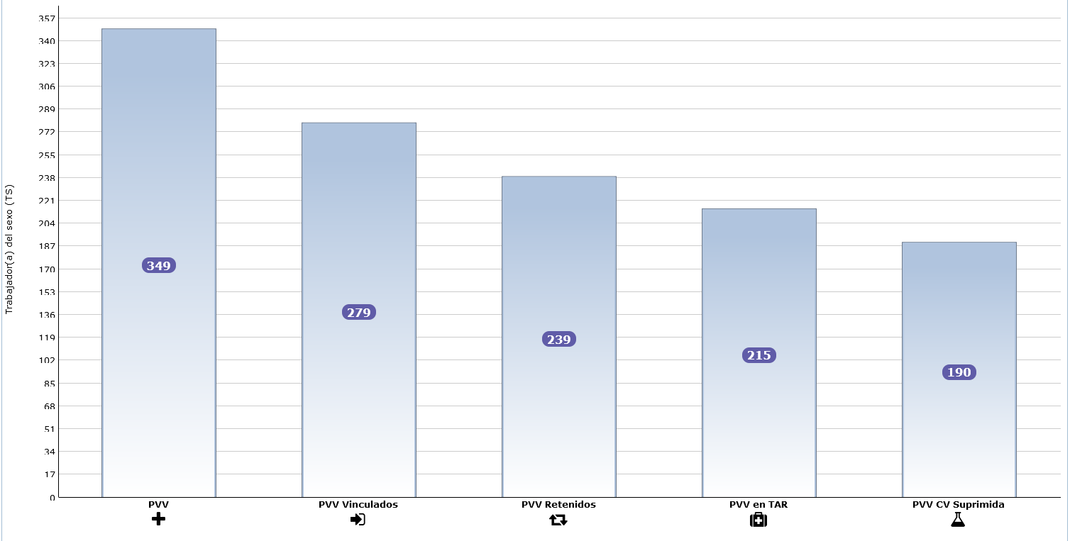
CASCADA ATENCIÓN AÑO 2021 – Población TS
349/3,643=9,6%
Fuente: SUMEVE 15032023

Slide 5
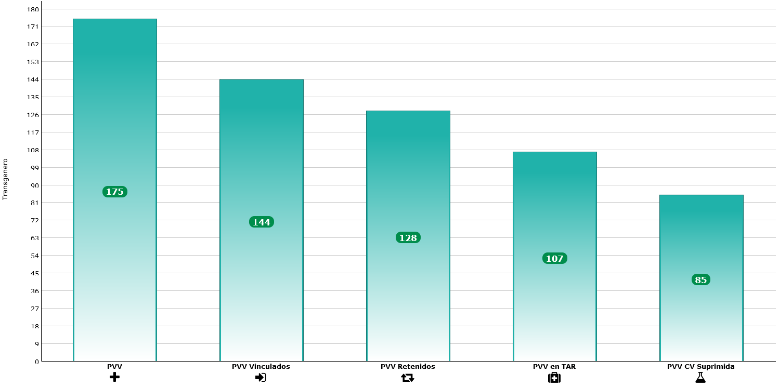
CASCADA ATENCIÓN AÑO 2021 – Población TRANS
175/293=59,7%
Fuente: SUMEVE 15032023

Slide 6
Socialización del FVIH-01
Unidad del Programa ITS/VIH
Equipo Monitoreo y Evaluación
MINSAL

Slide 7
QR Instructivo de FVIH 01

Slide 11
Proceso Cascada Prevención

Slide 12
CASCADA DE PREVENCIÓN POBLACIONES CLAVE
UNIDAD DEL PROGRAMA DE ITS/VIH
MARZO 2023

Slide 13
Fuente de datos
Para este cambio se han considerado los estudios de tamaño de población realizados en HSH y TS en el año 2016, y el estudio de poblacióin TRANS del año 2014.
Población | Tamaño estimado población de acuerdo a estudios | Prevalencia de acuerdo a estudios | Estimado personas viviendo con VIH
trabajadoras sexuales | 44972 | 8,1 | 3643
hombres que tiene sexo con hombres | 54140 | 10,5 | 5685
mujeres transgenero | 1835 | 16,2 | 297
Total población estimada viviendo con VIH |  |  | 9625

Slide 14
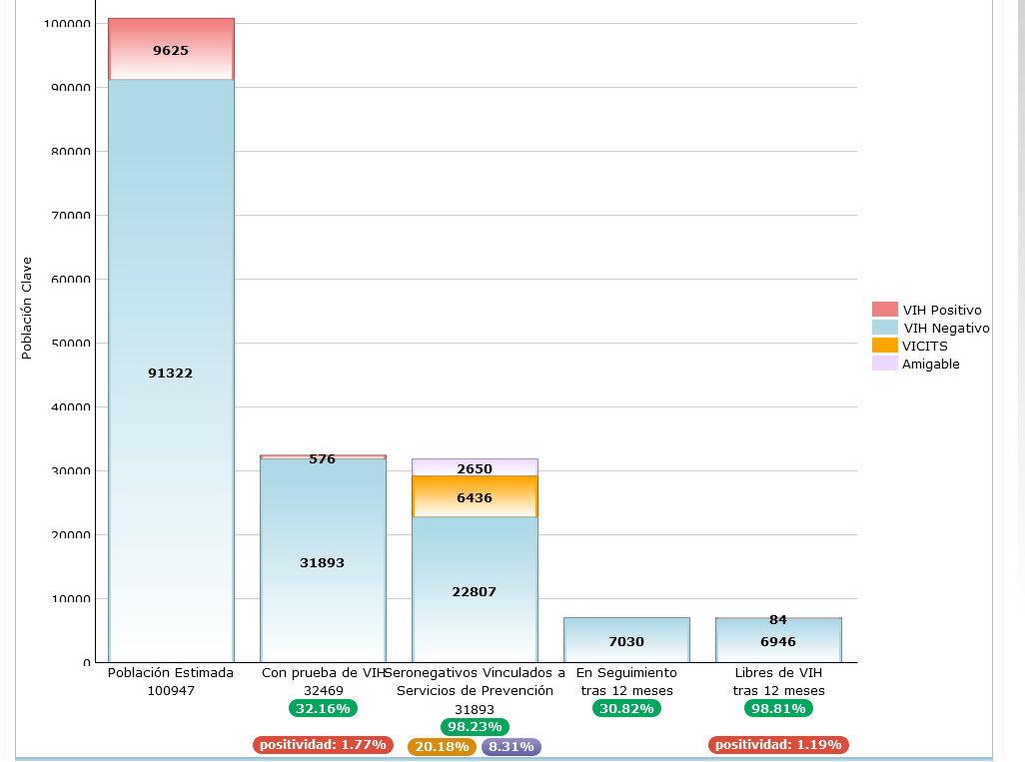
CASCADA PREVENCIÓN AÑO 2021 – TODAS LAS POBLACIONES
Fuente: SUMEVE 15032023

Slide 15
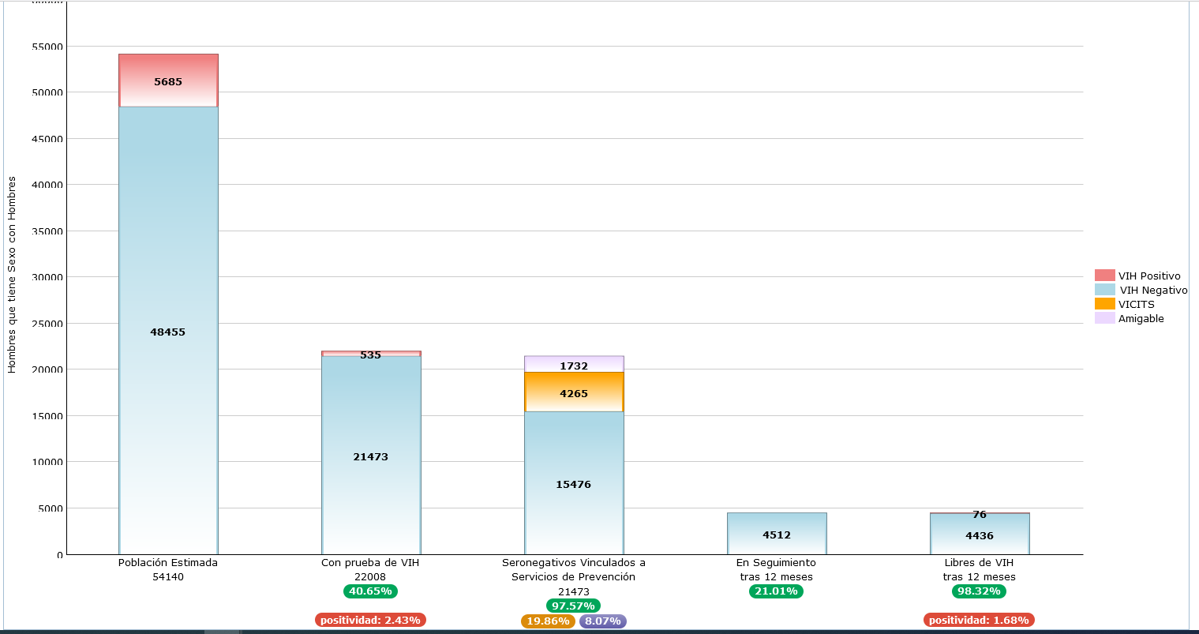
CASCADA PREVENCIÓN AÑO 2021 – Población HSH
Fuente: SUMEVE 15032023

Slide 16
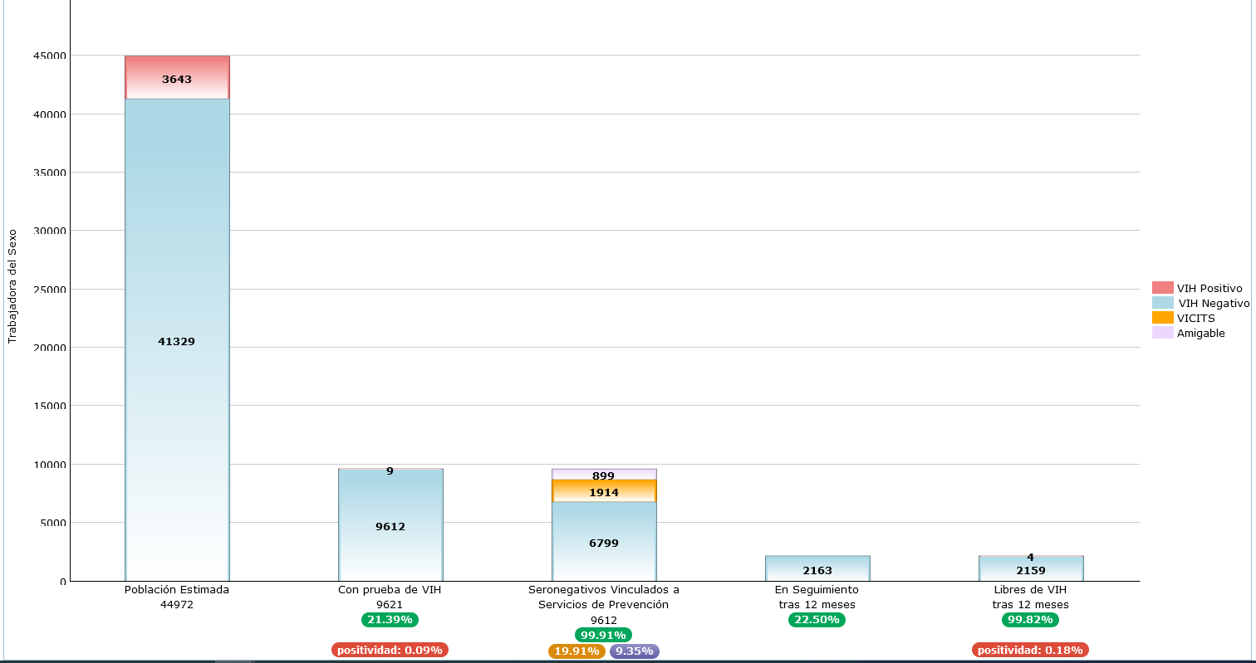
CASCADA PREVENCIÓN AÑO 2021 – Población TS
Fuente: SUMEVE 15032023

Slide 17
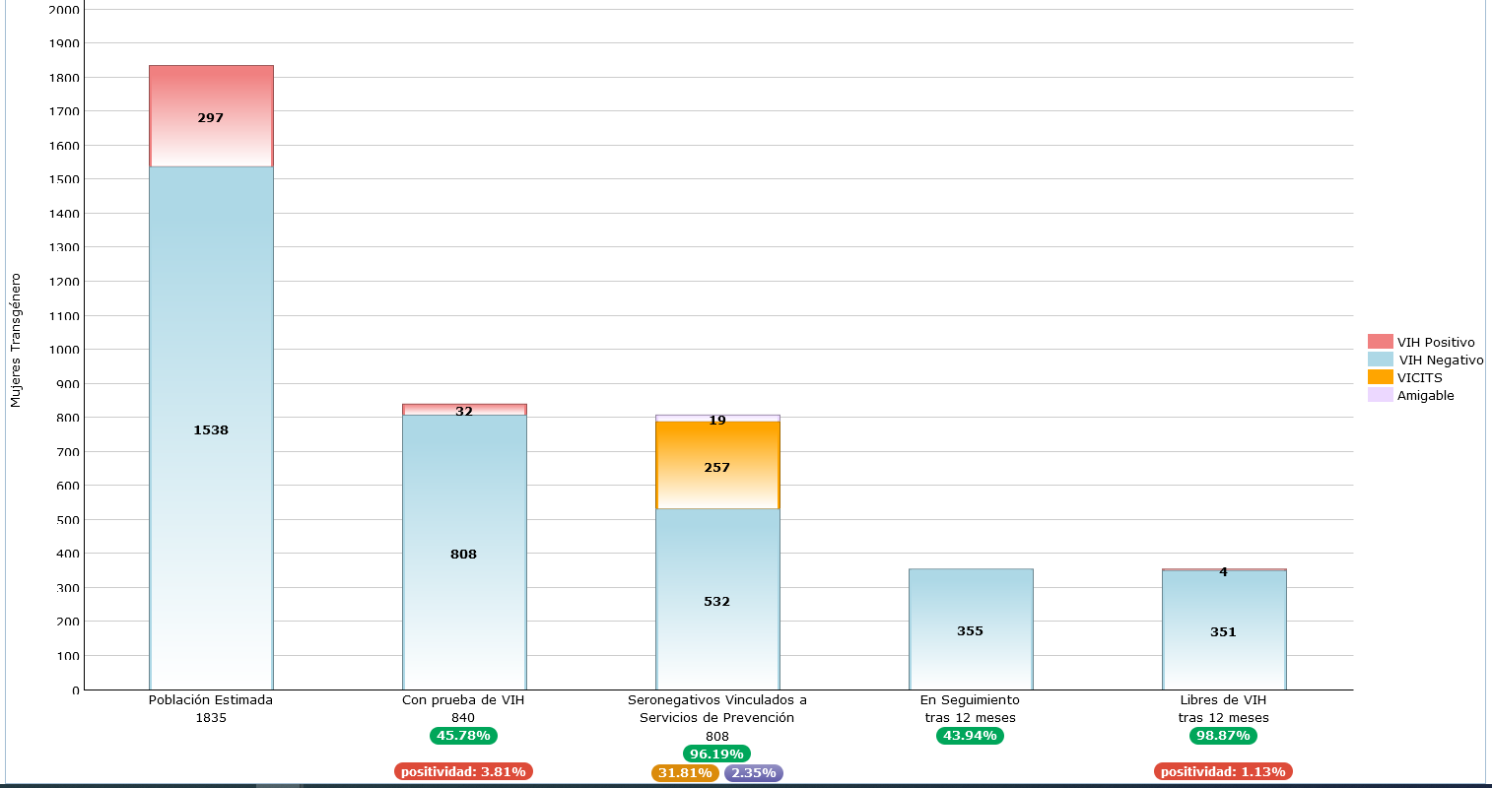
CASCADA PREVENCIÓN AÑO 2021 – Población TRANS
Fuente: SUMEVE 15032023

Slide 18
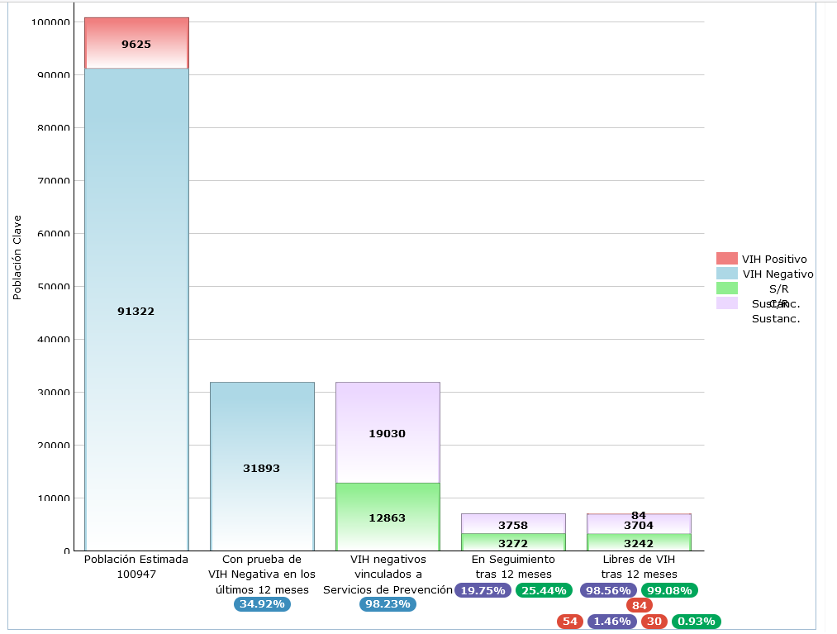
CASCADA PREVENCIÓN AÑO 2021 – TODAS LAS POBLACIONES
CON VALORACIÓN DE RIESGO
Fuente: SUMEVE 15032023

Slide 19
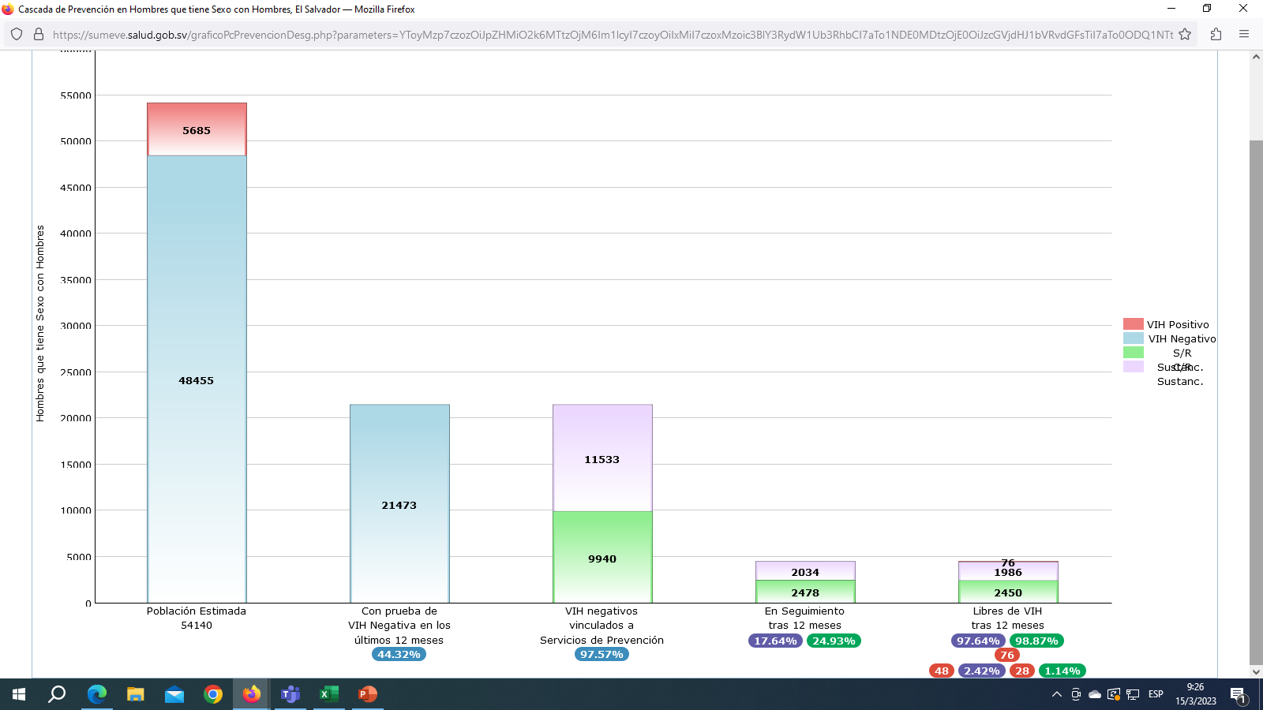
CASCADA PREVENCIÓN AÑO 2021 – Población HSH
CON VALORACIÓN DE RIESGO
Fuente: SUMEVE 15032023

Slide 20
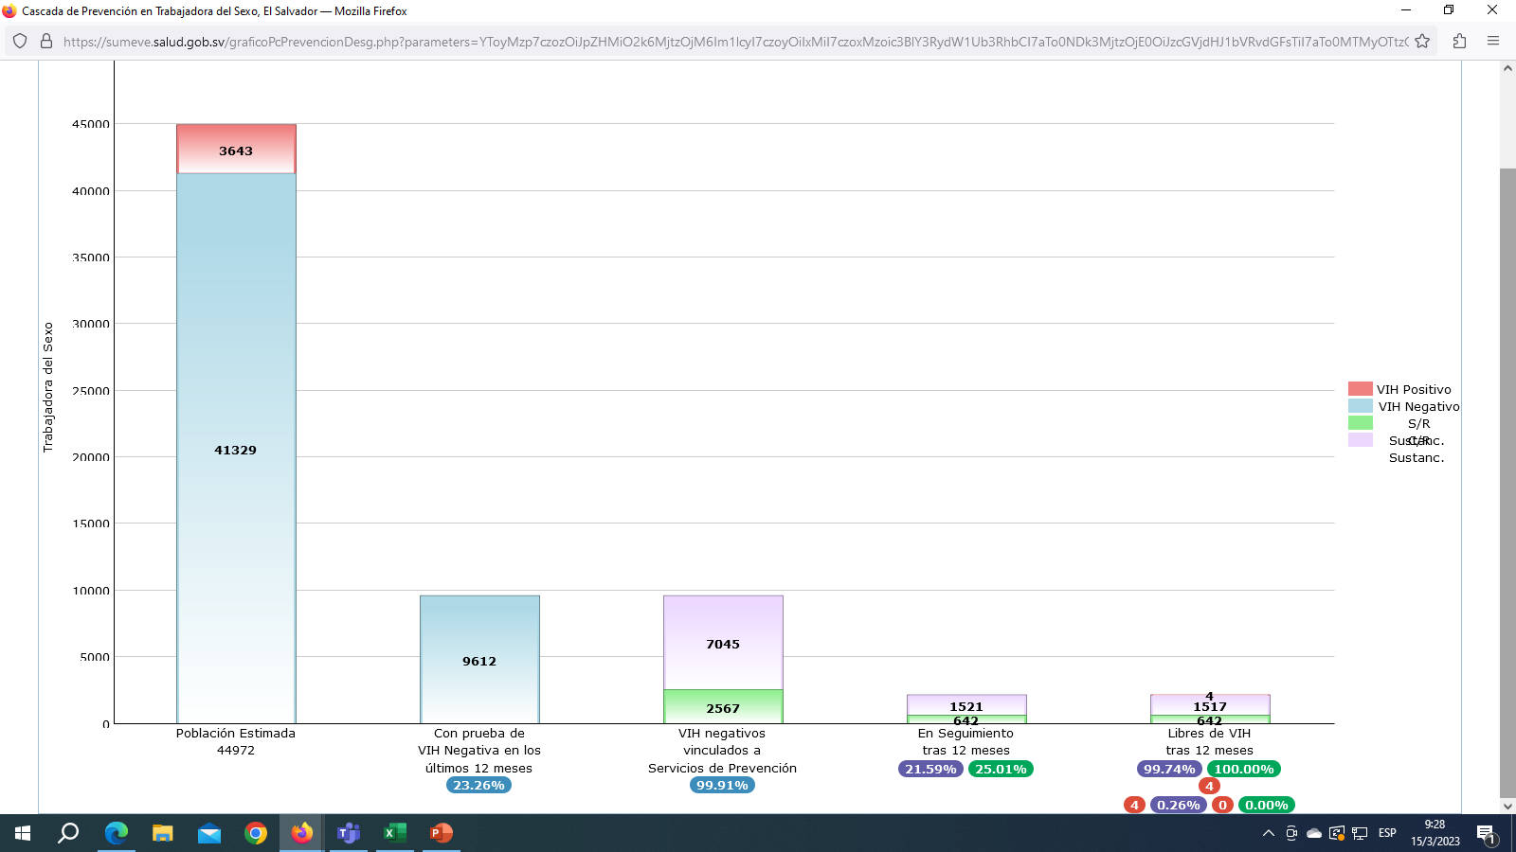
CASCADA PREVENCIÓN AÑO 2021 – Población TS
CON VALORACIÓN DE RIESGO
Fuente: SUMEVE 15032023

Slide 21
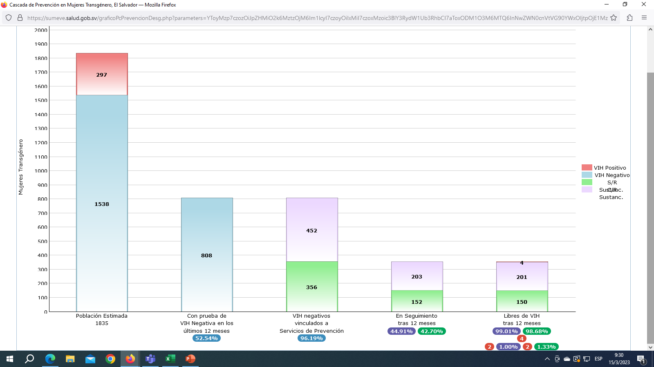
CASCADA PREVENCIÓN AÑO 2021 – Población TRANS
CON VALORACIÓN DE RIESGO
Fuente: SUMEVE 15032023

